Slide 1
Amigo Azul
APLICAÇÃO MOBILE PARA AUXILIAR A COMUNICAÇÃO ALTERNATIVA E DESENVOLVIMENTO PEDAGÓGICO DE PESSOAS COM TRANSTORNO DO ESPECTRO AUTISTA (TEA).
Lucas Pinheiro
Thaise Vaz

Slide 2
TEA – TRANSTORNO DO ESPECTRO AUTISTA
O Transtorno do Espectro Autista (TEA) engloba diferentes condições marcadas por perturbações do desenvolvimento neurológico com três características fundamentais, que podem manifestar-se em conjunto ou isoladamente. São elas: dificuldade de comunicação por deficiência no domínio da linguagem, dificuldade de socialização e padrão de comportamento restritivo e repetitivo (Varella, Maria Helena).

Slide 3
INTRODUÇÃO
Sabe-se que cerca de 25% dos autistas tem a condição de não verbais e que a comunicação alternativa estimula a fala. Desta forma, o objetivo do presente projeto é realizar uma forma de comunicação alternativa, utilizando a aplicação mobile para auxiliar a comunicação de autistas não verbais por meio de imagens e auxiliar no desenvolvimento pedagógico e a concentração, dando assim autonomia para as atividades do cotidiano.

Slide 4
INTRODUÇÃO
O AMIGO AZUL trata-se de uma aplicação mobile que propõe a finalidade de auxiliar a comunicação, o desenvolvimento pedagógico, a concentração e outros distúrbios de aprendizagem das pessoas que foram diagnosticadas com TEA (Transtorno do Espectro Autista), Síndrome de Asperger, Síndrome de Down e outros tipos de síndromes que dificultam a comunicação e a interação social.

Slide 5
TECNOLOGIAS UTILIZADAS
A implementação do AMIGO AZUL foi feita na linguagem Java,
utilizando a IDE Android Studio. A IDE fornece toda a estrutura necessária para
a construção de aplicativos para dispositivos com sistema operacional Android,
utiliza banco de dados SQLite e Firebase.
Os testes são realizados em duas etapas, na primeira etapa em
ambiente virtual controlando toda a depuração e comportamentos das variáveis e a segunda etapa em um dispositivo mobile, ainda em ambiente de
homologação. Após não apresentar nenhum erro, será colocado em produção.

Slide 6
TÓPICOS DE REFERÊNCIA
MATRAQUINHA – Matraquinha é um aplicativo de comunicação alternativa
para ajudar crianças e adolescentes com autismo a transmitirem seus desejos
e sentimentos, o funcionamento é bem simples, ao clicar nas figuras o
aplicativo vai transmitir por voz uma frase completa com os desejos e
sentimentos que a criança deseja transmitir.
TERAPIA DA LINGUAGEM E COGNIÇÃO COM MITA – MITA é uma aplicação
específica de intervenção precoce para crianças com autismo, com atraso do
desenvolvimento ou com dificuldades de aprendizagem. Inclui tarefas
interativas e inteligentes, feitas para ajudar crianças a aprender como juntar
mentalmente vários objetos. Focado em desenvolvimento geral da criança,
especificamente em termos de linguagem, atenção e habilidades visuais.
ABC AUTISMO – Aplicativo de atividades que utiliza fundamentos da
metodologia TEACCH e tem como objetivo auxiliar no processo de
aprendizagem de crianças autistas por meio de atividades divertidas e lúdicas.
As atividades têm níveis de dificuldade diferentes, 40 fases interativas e até
120 estrelas para coletar.
MÉTODO TEACCH – Programa de Tratamento e Educação para Autistas e
Crianças com Déficits relacionados com a comunicação (TEACCH), criado em
1964, na Universidade da Carolina do Norte (EUA), é um programa
mundialmente utilizado para auxiliar no processo de alfabetização de crianças
com o transtorno de desenvolvimento.

Slide 7
TÓPICOS DE REFERÊNCIA
MATRAQUINHA – Matraquinha é um aplicativo de comunicação alternativa
para ajudar crianças e adolescentes com autismo a transmitirem seus desejos
e sentimentos, o funcionamento é bem simples, ao clicar nas figuras o
aplicativo vai transmitir por voz uma frase completa com os desejos e
sentimentos que a criança deseja transmitir.
TERAPIA DA LINGUAGEM E COGNIÇÃO COM MITA – MITA é uma aplicação
específica de intervenção precoce para crianças com autismo, com atraso do
desenvolvimento ou com dificuldades de aprendizagem. Inclui tarefas
interativas e inteligentes, feitas para ajudar crianças a aprender como juntar
mentalmente vários objetos. Focado em desenvolvimento geral da criança,
especificamente em termos de linguagem, atenção e habilidades visuais.
ABC AUTISMO – Aplicativo de atividades que utiliza fundamentos da
metodologia TEACCH e tem como objetivo auxiliar no processo de
aprendizagem de crianças autistas por meio de atividades divertidas e lúdicas.
As atividades têm níveis de dificuldade diferentes, 40 fases interativas e até
120 estrelas para coletar.
MÉTODO TEACCH – Programa de Tratamento e Educação para Autistas e
Crianças com Déficits relacionados com a comunicação (TEACCH), criado em
1964, na Universidade da Carolina do Norte (EUA), é um programa
mundialmente utilizado para auxiliar no processo de alfabetização de crianças
com o transtorno de desenvolvimento.

Slide 8
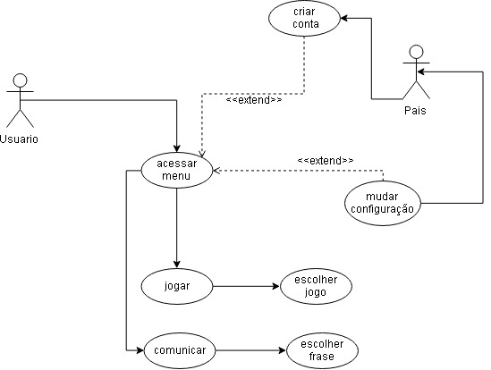
CASO DE USO

Slide 9
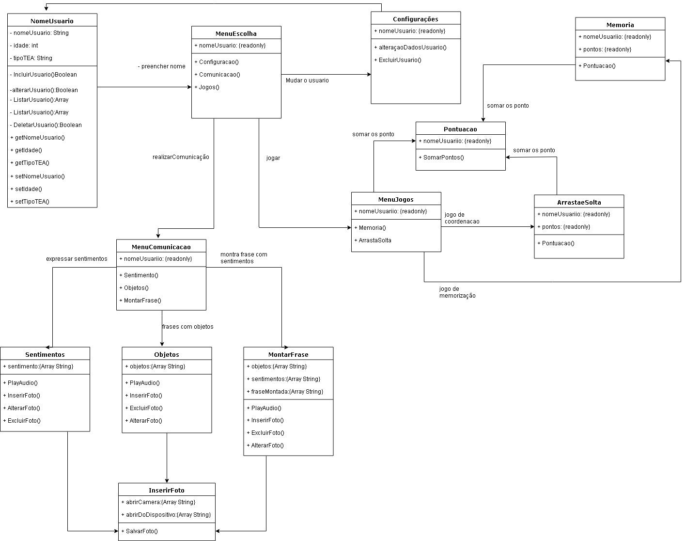
DIAGRAMA DE CLASSE

Slide 10
Diagrama de Sequência

Slide 11
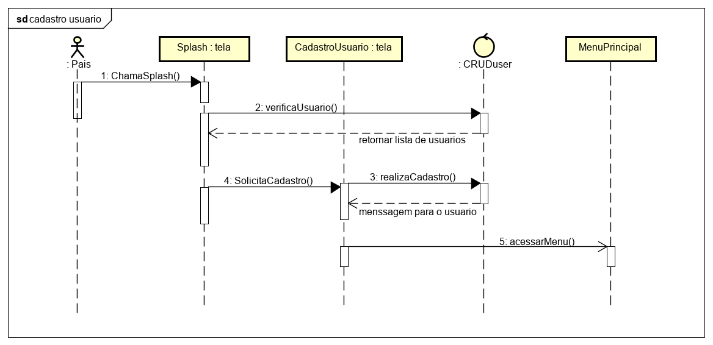
CADASTRO DE USUÁRIO

Slide 12
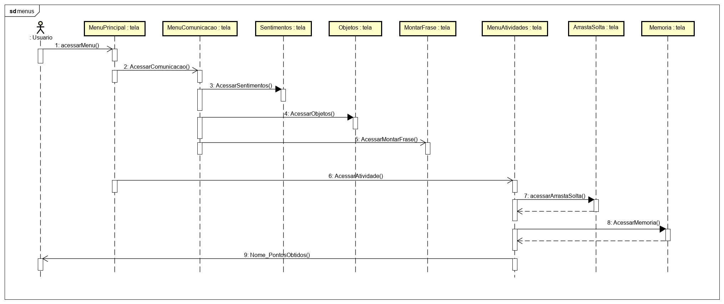
MENUS

Slide 13
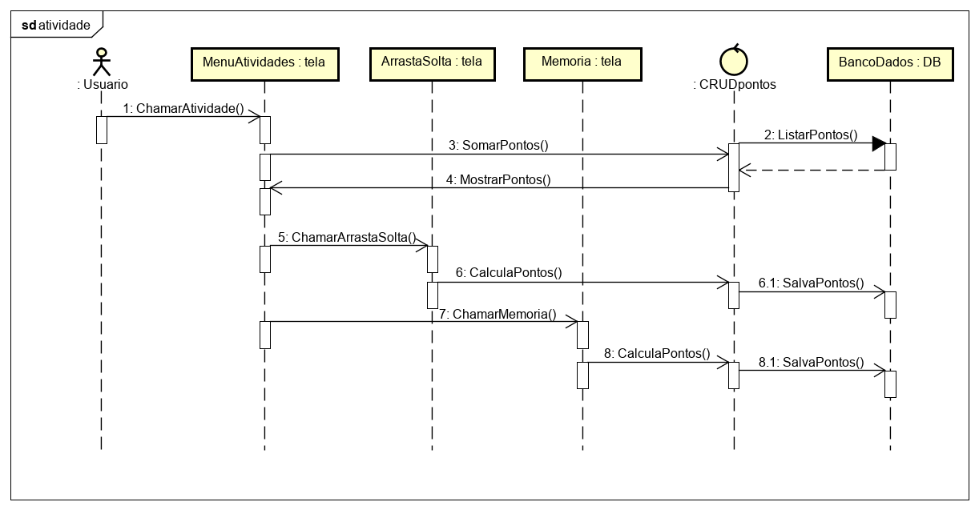
ATIVIDADES

Slide 14
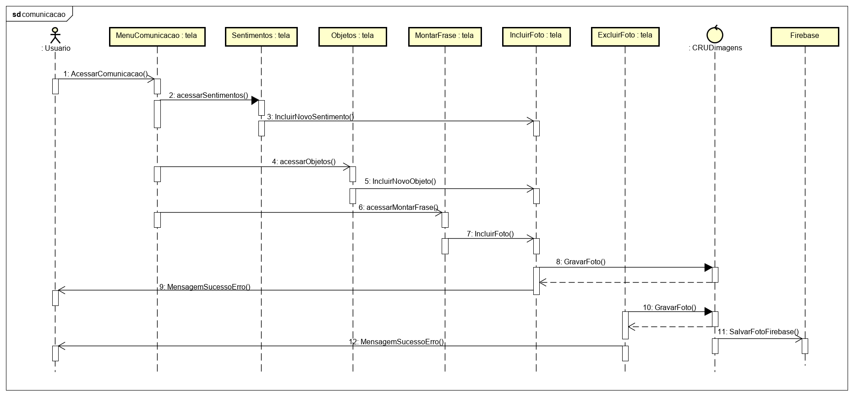
COMUNICAÇÃO

Slide 15
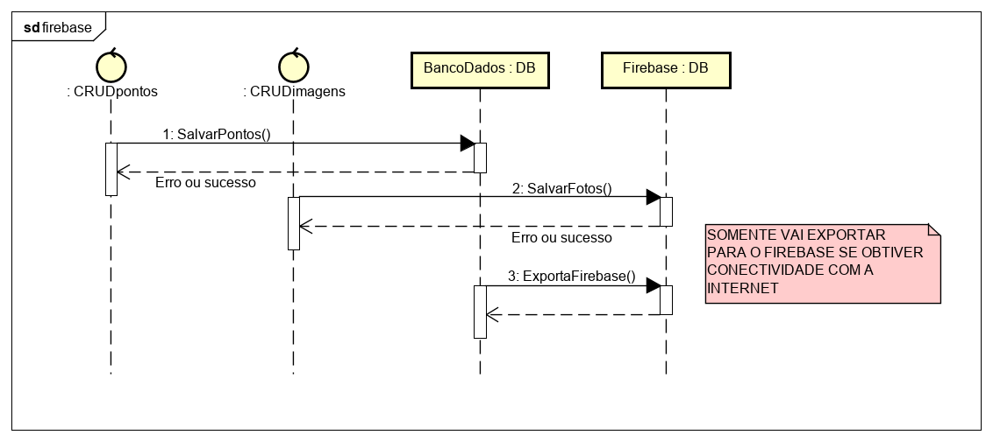
FIREBASE

Slide 16
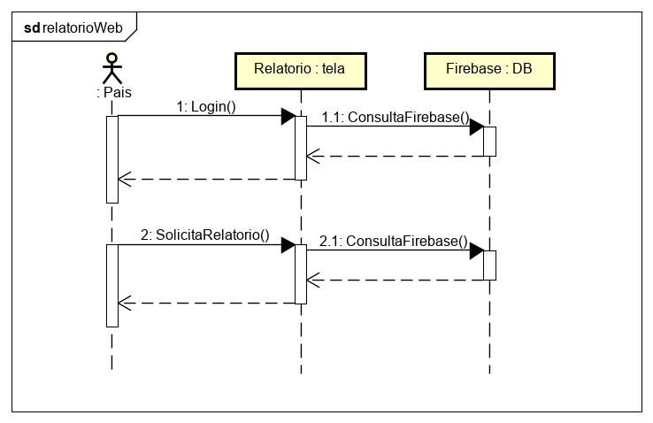
RELATÓRIO WEB

Slide 17
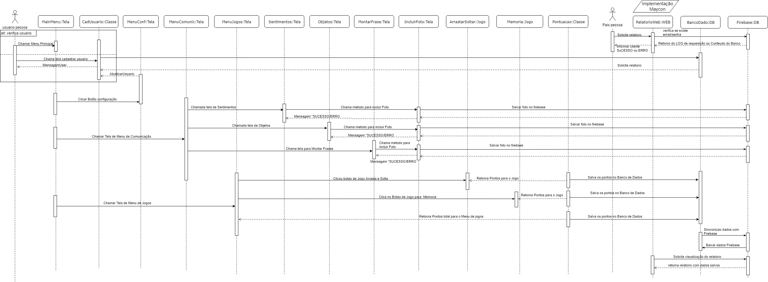

Slide 18
Diagrama Entidade Relacionamento

Slide 19
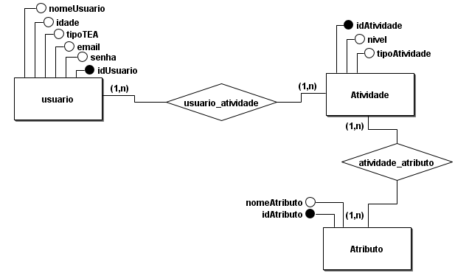
MODELO CONCEITUAL

Slide 20
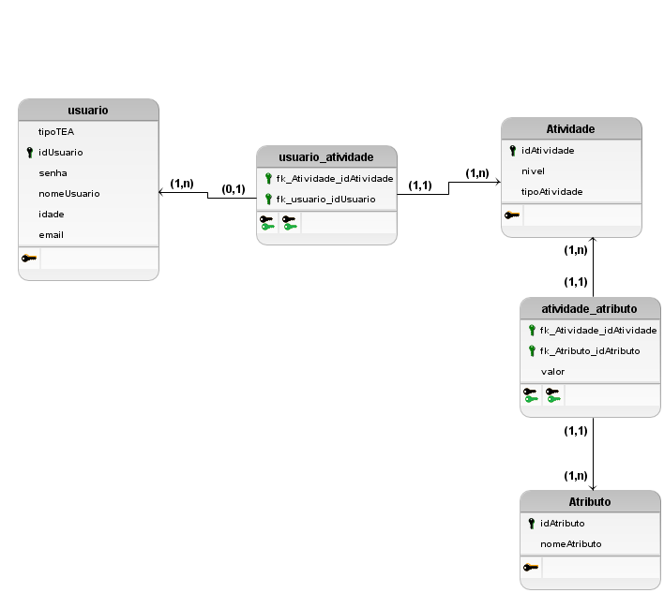
MODELO LÓGICO

Slide 21
User Stories

Slide 22
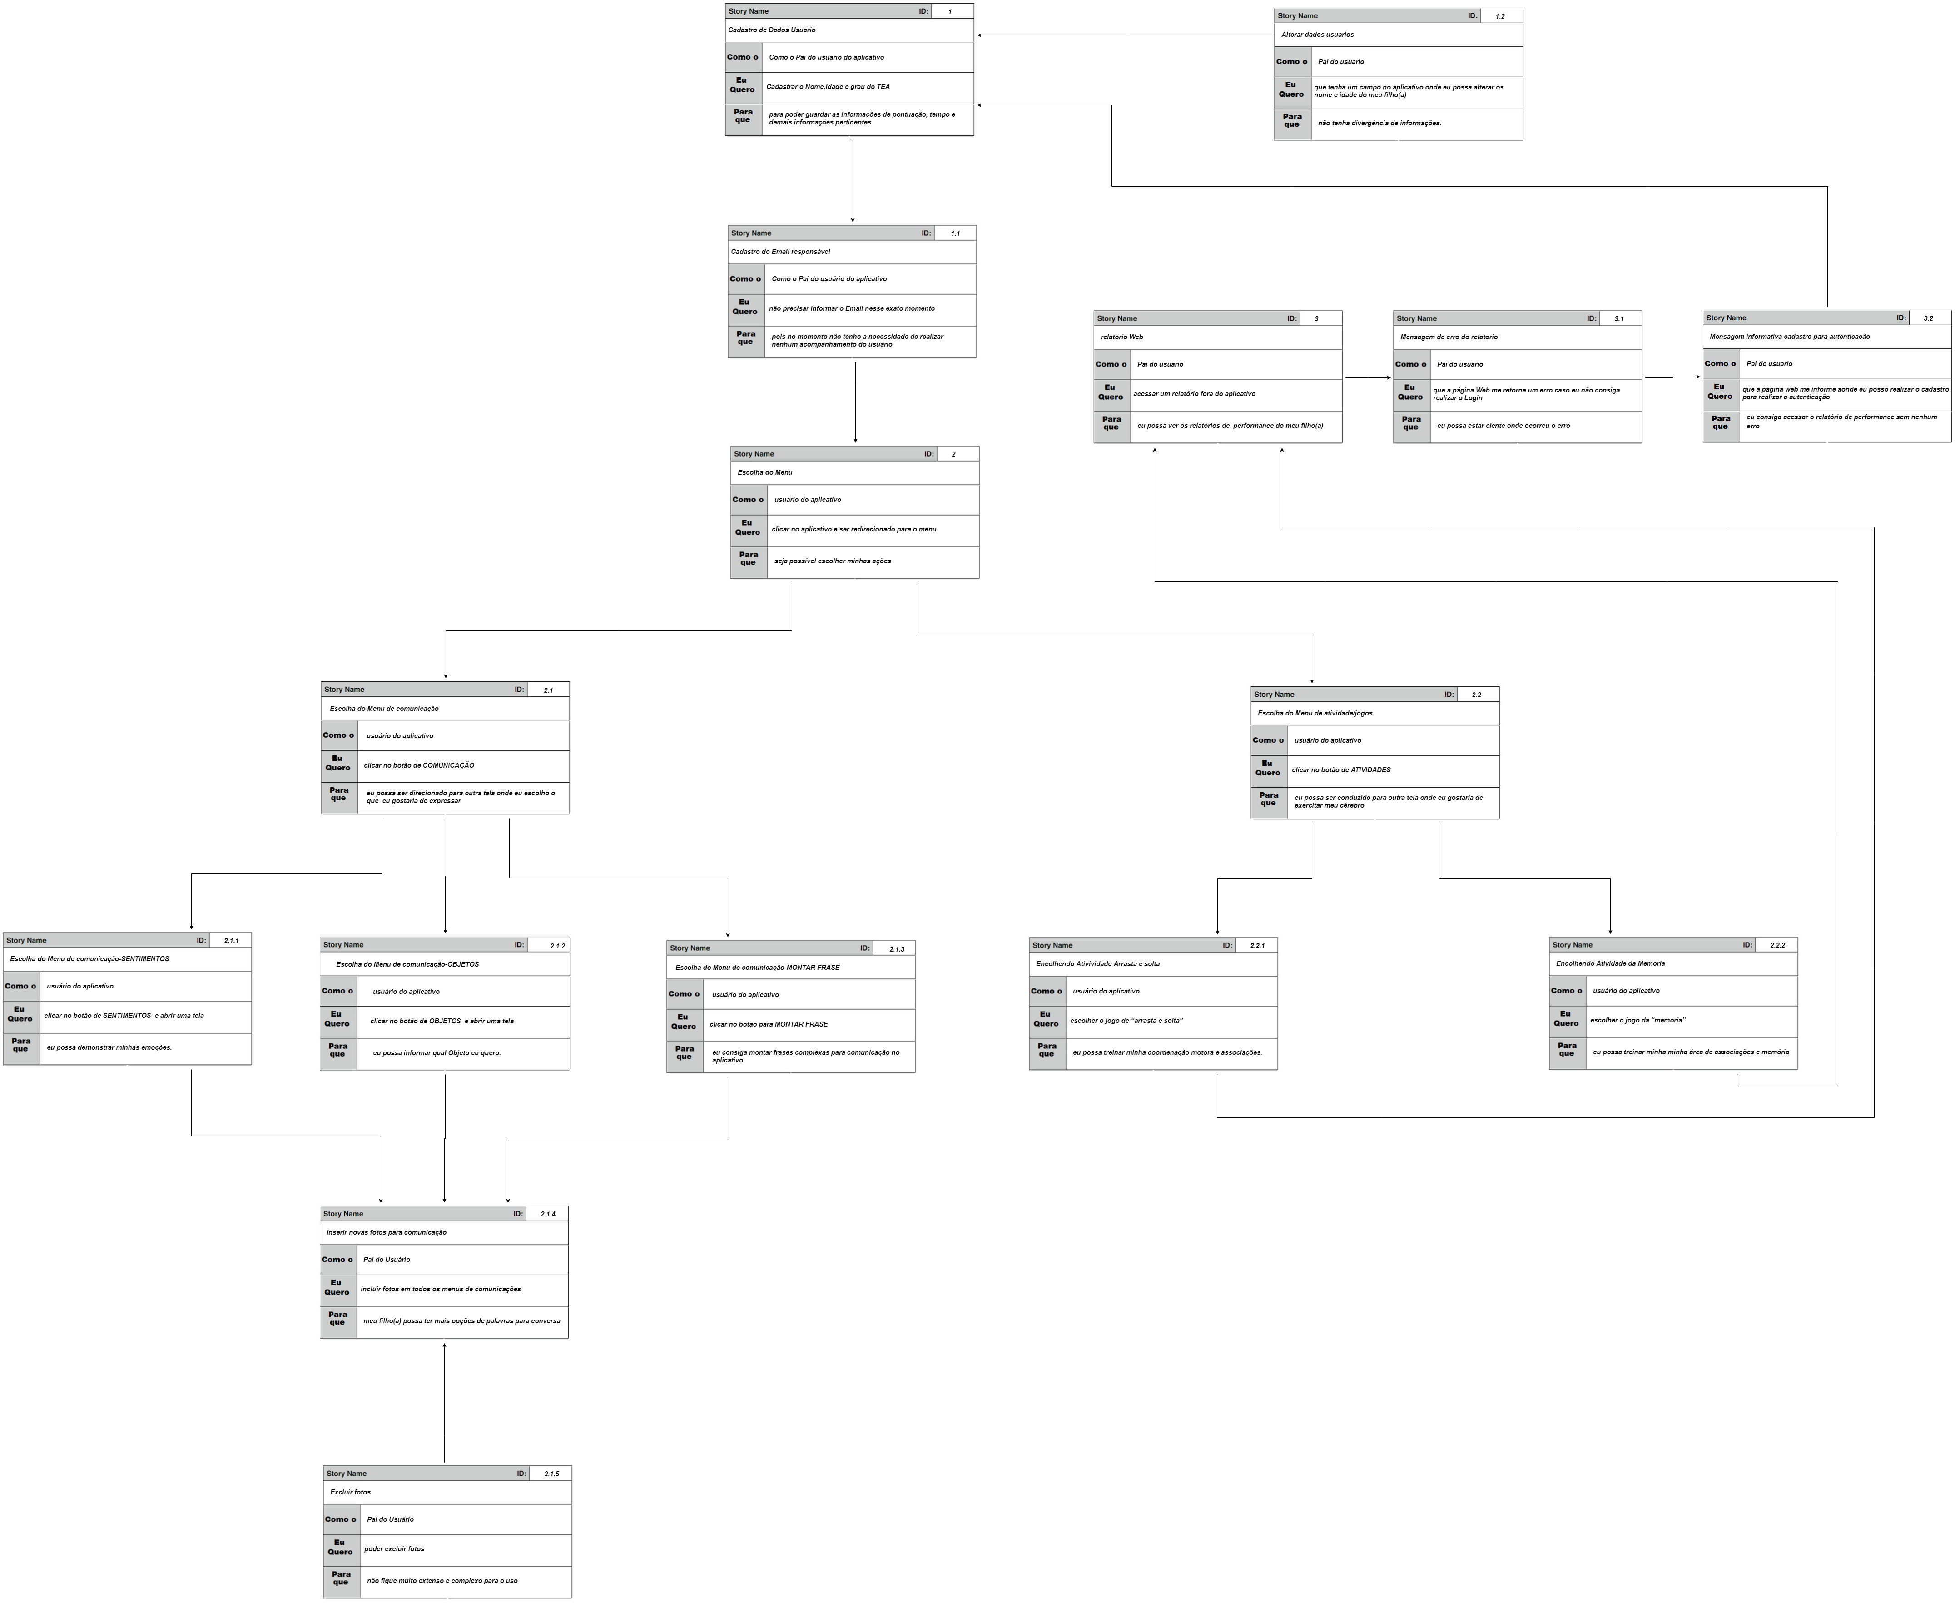
User Stories

Slide 23
Glossário de Termos do Negócio

Slide 24
Glossário de Termos do Negócio
A
Android – é o sistema operacional da gigante Google, para celulares baseados em Linux.
Aplicativo móvel – software desenvolvido especialmente para funcionar em dispositivos
móveis como smartphones e tablets. Podem ser aplicativos de jogos, previsão do tempo,
tratamento de fotos, redes sociais e até aqueles desenvolvidos para um negócio específico.
C
Comunicação - A comunicação é o processo complexo onde ocorre a troca de informações por
meio de combinações verbais (fala e linguagem) e não-verbais (expressões faciais, postura,
gestos, olhares e linguagem corporal).
Comunicação Alternativa – Ampliada é utilizado para definir outras formas de comunicação
como o uso de gestos, língua de sinais, expressões faciais, o uso de pranchas de alfabeto ou
símbolos pictográficos, até o uso de sistemas sofisticados de computador com voz sintetizada
(Glennen, 1997).

Slide 25
Glossário de Termos do Negócio
D
Desenvolvimento pedagógico – destinado ao atendimento dos alunos que estão
apresentando dificuldades circunstanciais no processo de aprendizagem
F
Fala - é o ato motor que permite a transmissão de sons, palavras e frases.
P
Performance - atuação, desempenho
S
SÍNDROME - conjunto de sinais e sintomas observáveis em vários processos patológicos
diferentes e sem causa específica.
Síndrome de Asperger (SA) - é uma perturbação do desenvolvimento caracterizada por
dificuldades significativas a nível dos relacionamentos sociais e comunicação não verbal, a par
de interesses e padrões de comportamento restritos e repetitivos.

Slide 26
Glossário de Termos do Negócio
T
TDAH - Transtorno do Déficit de Atenção com Hiperatividade Transtorno do Déficit de Atenção
com Hiperatividade
TEA (Transtorno do Espectro do Autismo) - engloba diferentes condições marcadas por
perturbações do desenvolvimento neurológico com três características fundamentais, que
podem manifestar-se em conjunto ou isoladamente. São elas: dificuldade de comunicação por
deficiência no domínio da linguagem e no uso da imaginação para lidar com jogos simbólicos,
dificuldade de socialização e padrão de comportamento restritivo e repetitivo.

Slide 27
Critérios de aceitação
E Modelos de Telas

Slide 28

SPLASH
Validação para verificar se existe usuário cadastrado no app através da verificação da rotina SHARED PREFERENCE.

Slide 29
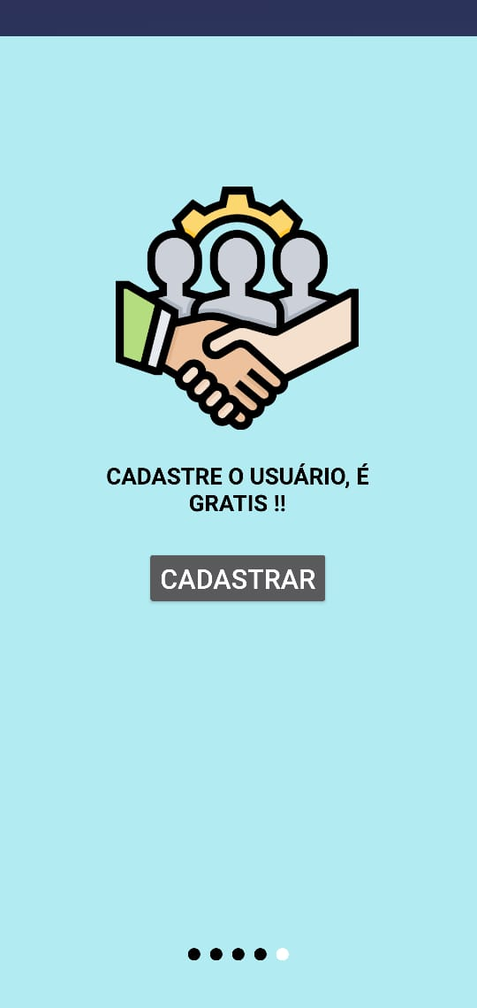
INTRODUÇÃO
Validação para iniciar o cadastro através do clique botão “CADASTRAR”.

Slide 30
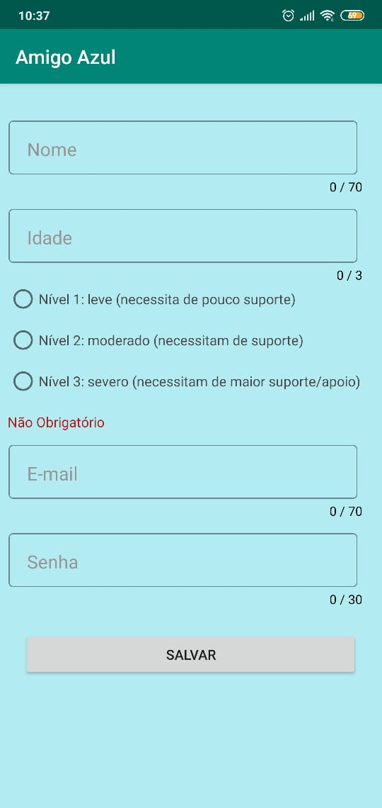
CADASTRO DE USUÁRIO
Validação do campo NOME: verificação se o campo está em branco e está com número inferior a 3 e máximo 70 caracteres.
Validação do campo IDADE: campo em branco, caracteres numéricos (0 a 999).
Validação do campo NÍVEL: se houve seleção.
Validação do campo E-MAIL: verificação se o domínio é valido e caracteres máximo 70
Validação do campo SENHA: verificação se o campo é alfanumérico e possui o mínimo de 8 e máximo de 30 caracteres.

Slide 31
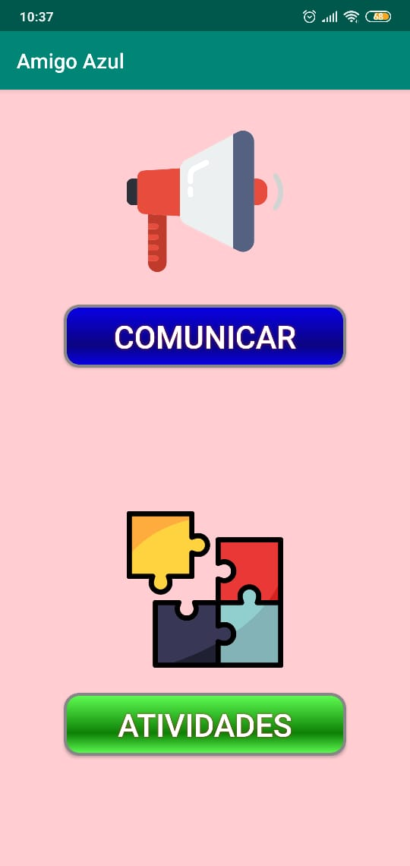
MENU PRINCIPAL
Validação através do clique em uma das opções do menu

Slide 32
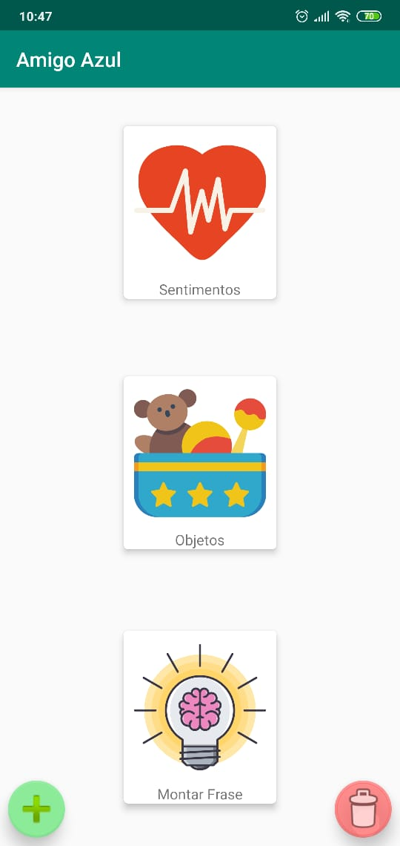
MENU COMUNICAÇÃO
Validação através do clique em uma das opções do menu

Slide 33
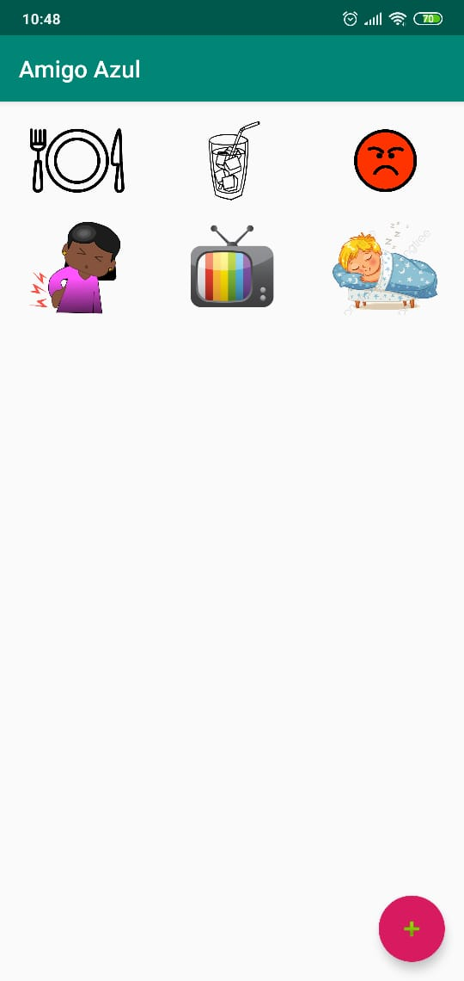
SENTIMENTOS
Validação através do clique em uma das opções do menu.

Slide 34
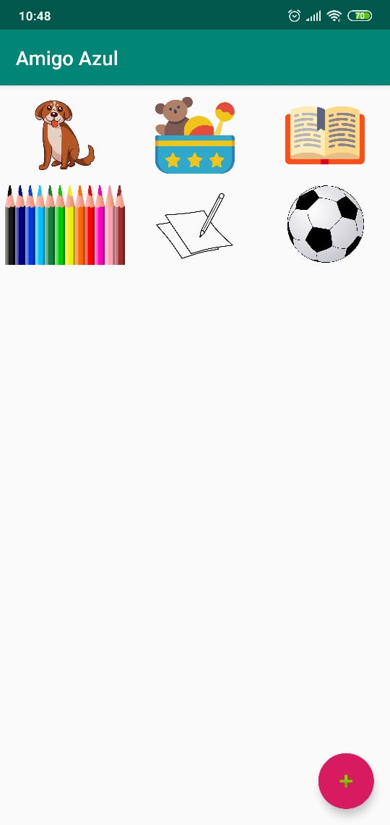
OBJETOS
Validação através do clique em uma das opções do menu.

Slide 35
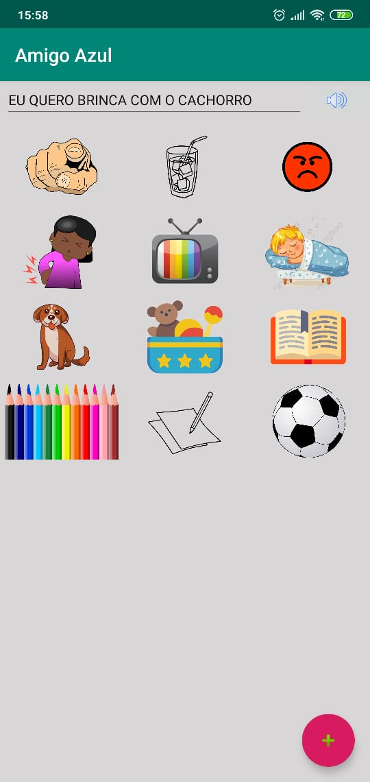
MONTAR FRASES
Validação através do clique em uma ou mais opções do menu e clique no botão reproduzir.

Slide 36
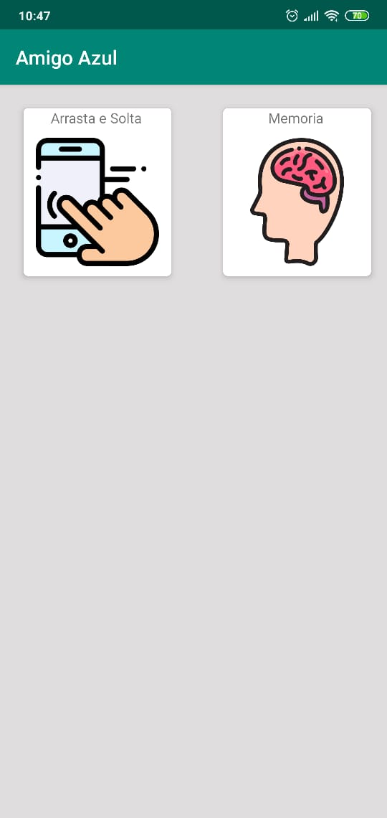
ATIVIDADES
Validação através do clique em uma das opções do menu.

Slide 37
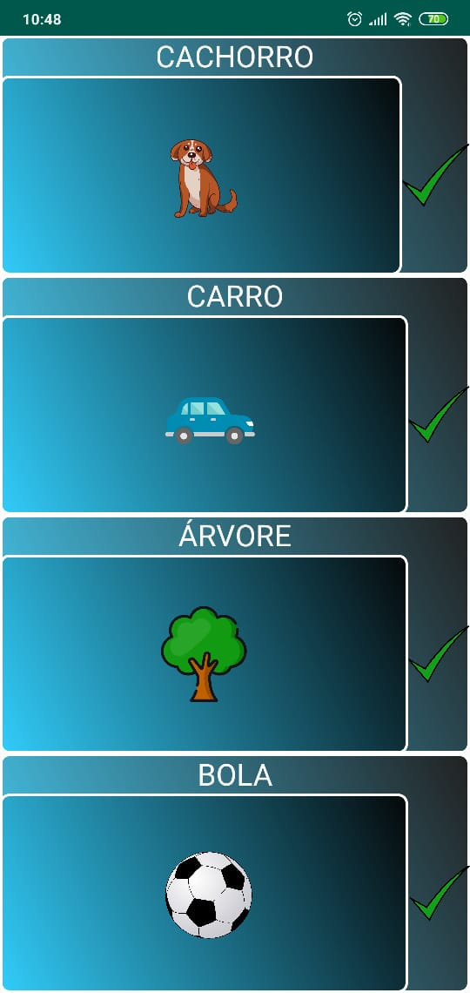
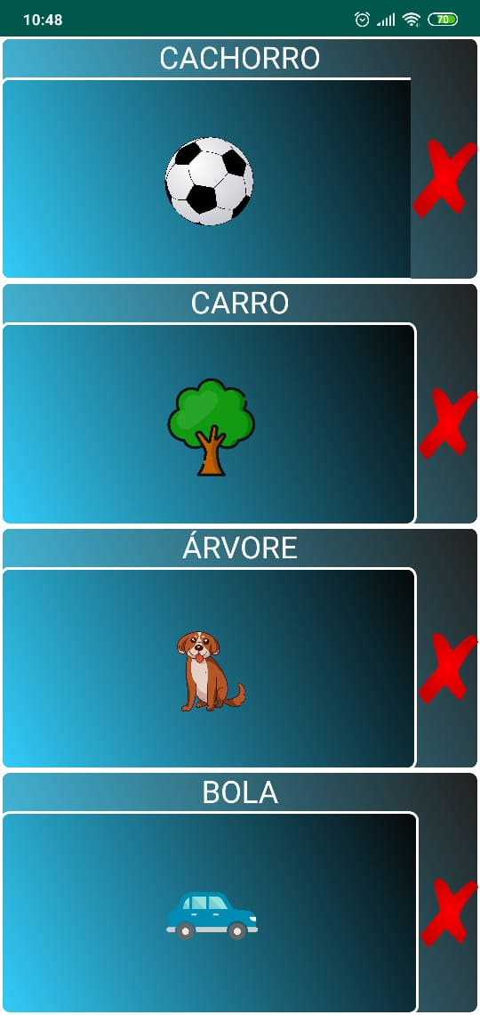
ARRASTA E SOLTA
Validação através da compatibilidade da imagem com o campo.

Slide 38
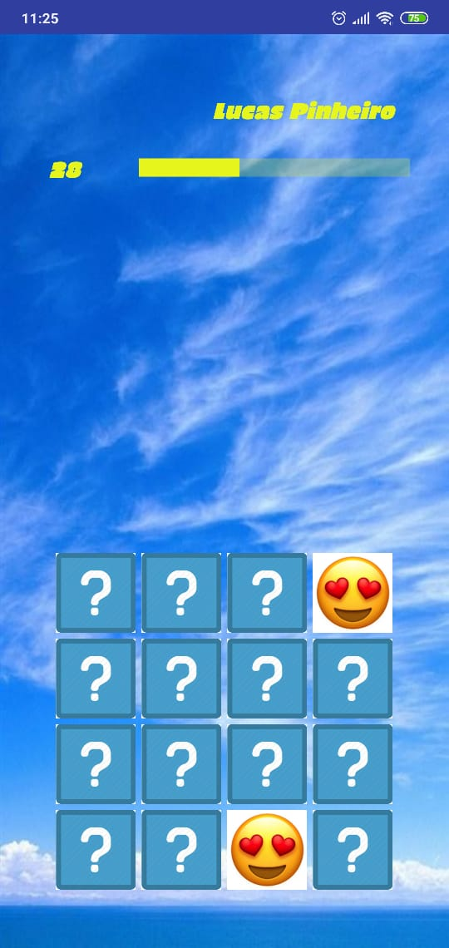
MEMÓRIA
Validação após a seleção de duas imagens e verificando a compatibilidade entra elas.

Slide 39
Materiais e Método

Slide 40
Materiais e Métodos
Profissionais
Thiago Ramos – Professor de Ciências Biológicas com Especialidade em Educação Especial.
Elaine de Fátima Bail – Pedagoga com Especialidade em Educação Infantil e Anos Iniciais do Ensino Fundamental e Libras.
Clarisse Mendonça Amaral – Psicóloga CRP 36765/RJ.

Slide 41







Slide 42
Resultados e Discussões

Slide 43
Resultados e Discussões
O autismo não verbal, segundo estudo da Universidade de Boston, acomete cerca de 30% das pessoas diagnosticadas com a perturbação do espectro do autismo, tendo assim pouca pesquisa sobre os processos de pensamento das pessoas que não falam.
O presente estudo observou a necessidade de aplicar a tecnologia como auxílio para a comunicação e compreensão das pessoas do espectro com pouca ou nenhuma língua falada.
Assim, o aplicativo tem como benefício dar a condição de fala, desenvolver o raciocínio e cognição das pessoas com TEA, esses benefícios permitem inclusive, que os estudos e pesquisas sobre o tema sejam relevantes permitindo também que seja utilizado para outras síndromes e transtornos que impedem a língua falada.

Slide 44
Considerações Finais

Slide 45
Considerações Finais
O termo “autismo não verbal” não tem um estatuto oficial e não existe uma linha clara entre indivíduos verbais e não verbais com autismo, o que dificulta a pesquisa sobre todo o tema. Acreditava-se que todas as crianças não verbais com autismo eram intelectualmente incapacitadas, porém notou-se que as formas de avaliação utilizavam ferramentas muito fracas para medir essa capacidade intelectual.
A implantação de um aplicativo de comunicação alternativa é um processo que se faz necessário para auxiliar não somente a fala das pessoas do espectro mas também como ferramenta para realização de testes e pesquisas sobre os autistas não verbais.

Slide 46
Referências Bibliográficas

Slide 47
Referências Bibliográficas
TRANSTORNO DO ESPECTRO AUTISTA TEA – Disponível em: <https://bit.ly/2OGJBzi> . Acesso em 30 julho 2019.
DIRETRIZES DE ATENÇÃO E REABILITAÇÃO DE PESSOAS COM TRANSTORNO DO ESPECTRO DO AUTISMO, Disponível em: <https://bit.ly/2r0cHMU>. Acesso em 30 julho 2019.
SMARTPHONES EM USO NO BRASIL, Disponível em: < https://bit.ly/2EbeUhL >. Acesso em 01 Agosto 2019.
POPULAÇÃO BRASILEIRA, Disponível em: <https://www.ibge.gov.br/apps/populacao/projecao/>. Acesso em 30 julho 2019.
VISÃO GERAL DO AUTISMO NÃO VERBAL, Disponível em: < http://vencerautismo.org/2019/02/visao-geral-do-autismo-nao-verbal/ >. Acesso em 03 Agosto 2019.
AUTISMO: A TECNOLOGIA COMO FERRAMENTA ASSISTIVA AO PROCESSO DE ENSINO E APRENDIZAGEM DE UMA CRIANÇA DENTRO DO ESPECTRO – Disponível em: http://editorarealize.com.br/revistas/cintedi/trabalhos/Modalidade_1datahora_07_10_2014_16_44_33_idinscrito_387_654ecb08429600021f5e35b9dc5266d9.pdf.Acesso em: 01 agosto 2019.
COMO O USO DA TECNOLOGIA PODE AJUDAR A DESENVOLVER CRIANÇAS COM AUTISMO – Disponível em: < https://www.grupoconduzir.com.br/2018/08/como-o-uso-da-tecnologia-pode-ajudar-desenvolver-criancas-com-autismo/ >. Acesso em: 01 agosto 2019.
AUTISMO PROJETO INTEGRAR: UM APLICATIVO MÓVEL PARA INCLUSÃO DE CRIANÇAS COM TRANSTORNO DO ESPECTRO AUTISTA – Disponível em: <https://maicokrause.com/images/artigos/2016---IV-ERIN-3---Autismo-Projeto-Integrar_-Um-aplicativo-mvel-para--incluso-de-crianas-com-Transtorno-do-Espectro-Autista.pdf>. Acesso em 5 agosto 2019.
COTIDIANO: UM SOFTWARE PARA AUXILIAR CRIANÇAS AUTISTAS EM SUAS ATIVIDADES DIÁRIAS – Disponível em: < www.br-ie.org/pub/index.php/sbie/article/download/7569/5365>. Acesso em 5 agosto 2019.

